Slide 1


大阪トラック協会青年部会様向け
『運賃の値上交渉について』
イーストサンズジャパン株式会社
2024年7月17日

Slide 2
目次
1- 値上交渉時のフェーズ
2- 各フェーズのリスク
3- 値上交渉の基本的な要素と内容
4- 大まかに作成した資料はNG
（休憩10分）
5- 交渉資料は、『奥の奥』に内容がある
6- 交渉時の注意事項
7- 質疑応答
Notes:
・目次を読み上げる
・電話などが多い可能性があるため、10分の休憩を言う
・質疑応答は90分の中で残った時間で行うことを言うが、都度質問しても良い と言う

Slide 3
自己紹介
3
Notes:
・大変申し訳ないのですが、ということで、私も認識してもらう

Slide 4
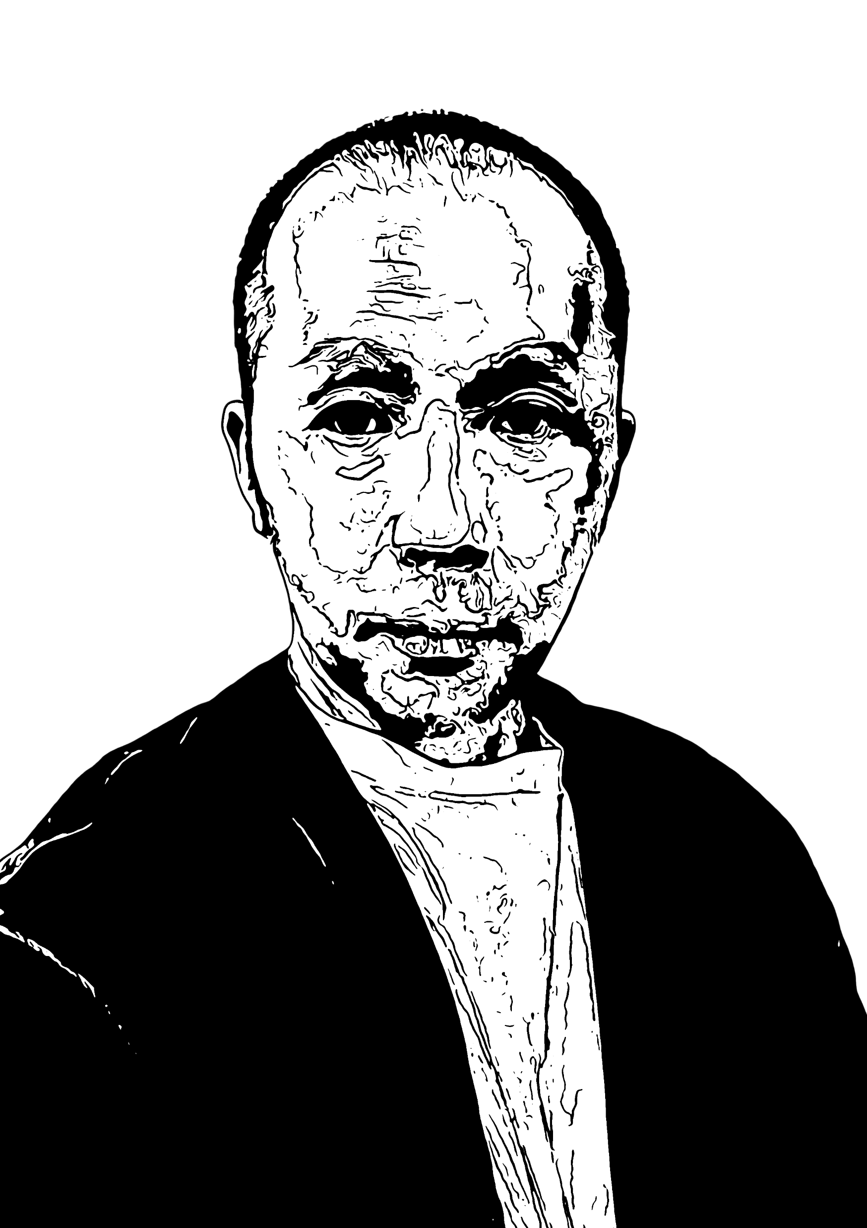
Profile
経歴
中の大 運送会社
業務用酒類卸
独立
イーストサンズジャパン株式会社
千葉県千葉市中央区長洲1-14-1
音楽活動＋運送会社
・音楽活動時代に初めて運送会社に勤務。2ｔ～4ｔの乗務を経て、配車係へ
・その後、業務用酒類卸の配送＋営業職へ転職をする。
・28歳の頃、物流を改めて知りたくなり、メーカー物流の乗務員として転職。
その後、配車係→課長→次長→36歳頃、支店長へ昇格。 携わった内容は、
物流全般･収支管理・購買・その他、趣味で某テレビ局の動画編集など。
→現在取引先企業の代表取締役と10年ぶりに出会い、起業を決意。独立をする。
代表取締役 松枝 智房
生年月日： 1980年1月5日
趣味 ： サーフィン
【得意なこと】
・各種交渉 ・動画編集 ・Adobe ・エクセル
・コンプライアンス ・分析 ・人間観察
（実績）・運行分析による値上げ・値下げ
・ロケーション構築 ・待機時間削減
・各種動画作成 ・コンプライアンス改善
・輸送ルート再編/構築 など・・・
事業
内容
・物流クリエイター （顧問・戦略相談・交渉・分析・業務請負・利用運送など）
・企業ブランディング （名刺・会社案内などのグラフィック関連・動画編集など）
・ドローン事業 （空撮・鳥害対策など）
【資格等】
会
員
等
・日本ロジスティクスシステム協会（JILS）
・太陽工業株式会社特約代理店
・一般社団法人安全運転推進会
・農林水産省 農業用ドローンの普及拡大に向けた官民協議会
・運行管理者資格者証 ・大型一種自動車運転免許
・日本ロジスティクスシステム協会 （JILS）
物流技術管理士
・ドローン国家資格2級

Slide 5
目次
1- 値上交渉時のフェーズ
2- 各フェーズのリスク
3- 値上交渉の基本的な要素と内容
4- 大まかに作成した資料はNG
（休憩10分）
5- 交渉資料は、『奥の奥』に内容がある
6- 交渉時の注意事項
7- 質疑応答
Notes:
・目次を読み上げる
・電話などが多い可能性があるため、10分の休憩を言う
・質疑応答は90分の中で残った時間で行うことを言うが、都度質問しても良い と言う

Slide 6

1 値上交渉のフェーズ
合意
（不合意）
申し入れ
交渉
内容整理
最終交渉
温度感の確認
・対面による
・電話による
・FAXによる
など
・内容説明
（荷主側）
・提出資料による
再計算など
・収支
・他社バランス
・原価計算
など
・双方着地点の確認
（合意）
・覚書・契約書作成
（不合意）
・時間の引き延ばし
・内容不十分
・逃げられる状態

Slide 7
2 各フェーズのリスク
解約の恐れ
差し替えの恐れ
合意
（不合意）
申し入れ
交渉
内容整理
交渉最終
温度感の確認
・聞いてもらえない
・担当不在で逃げる
・単純な拒否
など
・エビデンス不備
による拒否
・話に全く応じない
・予算組の都合など
社内要因言ってくる
（荷主側）
・エビデンス不備を
材料に準備
・提出した資料を
突っ込まれる
・落としどころを
探られる
・時間の引き延ばし
・内容不十分による
逃げられる状態
・契約書（覚書）を
荷主側で作成
→不履行箇所要因

Slide 8
3 値上交渉の基本的な要素と内容
車両費が
合わない
人件費が
相場に
合わない
■説明の工夫を
・数字で話が出来るか？
・契約時との対比で話が出来るか？
・ゴール（交渉単価）までのプロセス
など
■エビデンスの組み方・作戦を
・項目別に資料が作れるか？
・確認できる資料はどこから持ち込むか？
など
燃料費
による
圧迫
管理費
施設費
が
合わない

Slide 9
4 大まかに作成した資料はNG
・A社より交渉時に提出された資料（大型ウィング車）
問題点の抽出
■走行距離 ：減った
■燃油 ：減った
→ 走行距離が下がれば、燃料も減る
■燃料経費 ：上がった
→ 単価が上がっているから
■高速費用 ：上がった なぜ？
→ 走行距離が下がったのに、なぜ使う？
→ 拘束時間削減？？
■燃費：高速使用 =燃費が良いはずが、1L=3ｋｍ？
■人件費 ：同一 なぜ？
■車両費用 ：同一 なぜ？
■メンテナンス費用 ：同一 なぜ？
→ 項目が大まかすぎて、盛ってる？
→ 年間経費の平均が無い為、定まりが無い
・1日あたりの平均拘束時間がない
・期間集計の拘束時間平均・集計がない
→ コンプライアンス遵守状況/基本状況は？
『なぜ』が多い資料のため、資料不備
荷主としては、簡単に突っぱねることが出来る

Slide 10
4-2 大まかに作成した資料はNG
・A社より交渉時に提出された資料（4トンウィング車）
問題点の抽出
■燃費 ：1L=4ｋｍに統一 なぜ？
→4トン車の燃費は、もっと走る
■人件費 ：記載なし なぜ？
■車両費用 ：記載なし なぜ？
■メンテナンス費用 ：記載なし なぜ？
→ メインコストが記載なし
・1日あたりの平均拘束時間がない
・期間集計の拘束時間平均・集計がない
→ コンプライアンス遵守状況/基本状況は？
資料として成り立っていないため、
・交渉を先延ばしされる要素を自ら作った
=指値を言われても不十分
=荷主側で、運賃を決定できる状況をつくった

Slide 11
5 交渉資料は、『奥の奥』に内容がある
説明
■原価計算書は項目別に
（メリット）
・予算として計上できる
・直近に合わせた内容にできる
・細かく『盛る』ことができる
・信用してますアピールが
できる
など
（デメリット）
・内容を他社で確認される
可能性がある
・人件費に文句をつけられる
可能性がある（高額の場合）
など
どこまで見せるか？がネック
しっかり、『 運賃が足りない 』ことを理解してもらうことが重要

Slide 12
5-2 交渉資料は、『奥の奥』に内容がある
エビデンス作成のヒント
・稼働日数や走行距離は、実数値で
→集計表の資料を作成するなどし、エビデンス強化を
行わなければ、認められません。
・燃料・燃費は、必ず号車別の統計表を作成
しておかなければならない
→・サーチャージなど交渉に必要
・契約当初との比較に重要な論点となります
・インターネットを活用した数字作りを
→荷主は、生数字を求めてきません。
荷主側が、交渉の後日確認する内容は、
ほぼインターネットです。
・弊社は独自の～といった数字交渉はNGです
→各社、独自で行っていることは多数あります
→Gマーク・グリーン経営などの要素はOKです
・利益の説明は、重要です。
→会社の存続のためであり、ご理解を
値上げ = 『 どの原価に対して足りない 』と認識させることが重要

Slide 13
6 交渉時の注意事項
第3～4フェーズ
：内容整理・最終交渉
・温度感をもって接する
・引き際のタイミング
・喋りすぎない
・掘り下げた資料を的確に準備する
・期間が長期化しない様、“”いつまで“”を明確にする
・交渉時間を1.5Hまでする
・わからないことは後日説明とする
・1対1で行わない など
第2フェーズ：交渉
第1フェーズ
：申し入れ
・内容を整理した上で、電話 or メールでアポイントを
・印象良く『ふんわりした感じ』で行う
・逃げられないための工夫は、コミニュケーションから など

Slide 14
7 質疑応答

